Slide 1
CH12衝突與溝通-2
馬鈺龍

Slide 2
前言
一、你用什麼心態看待「衝突」？
二、如何與媒體溝通「衝突」事件？

Slide 3
一、你用什麼心態看待「衝突」
正面
負面
承認
訓練過程
道歉
心情故事
淡化
你要採取的作為

Slide 4
正面
好故事要與大家分享
喜事不必怕被人知道

Slide 5
負面
淡化
承認
道歉
要將傷害降到最低

Slide 6
心態健康
態度堅決
化繁為簡

Slide 7
二、如何與媒體溝通「衝突」事件？
媒體沒有義務刊登任何新聞稿，和媒體記者打交道的第一步，就是提供記者有新聞價值的資訊。
無論發生什麼類型的衝突事件，要先想的是：要找什麼媒體？要找那些記者？

Slide 8
對的媒體
對的資訊

Slide 9
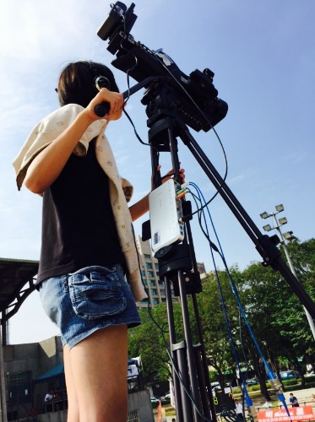
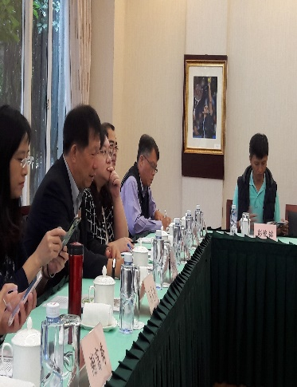
被動
  記者找你
主動
  開記者會
  社群媒體發文

Slide 10
與媒體溝通的五大原則
敢開口
目標明確
邏輯清楚
避免自己情緒化，也別被記者情緒威脅
感同身受

Slide 11
衝突中有效溝通的原則
1、聚焦在整體的溝通系統
2、掌握解決衝突的時機
3、以雙贏為目標
4、要誠實
5、適度展現仁慈

Slide 12
謝謝

